Slide 1



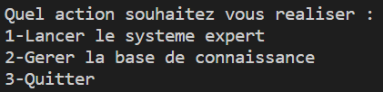
LO21
Système expert

Slide 2


sommaire
-les structures de donnée
-la BDC avec les fichier
- moteur d’inférence
- demonstration du projet
- conclusion

Slide 3
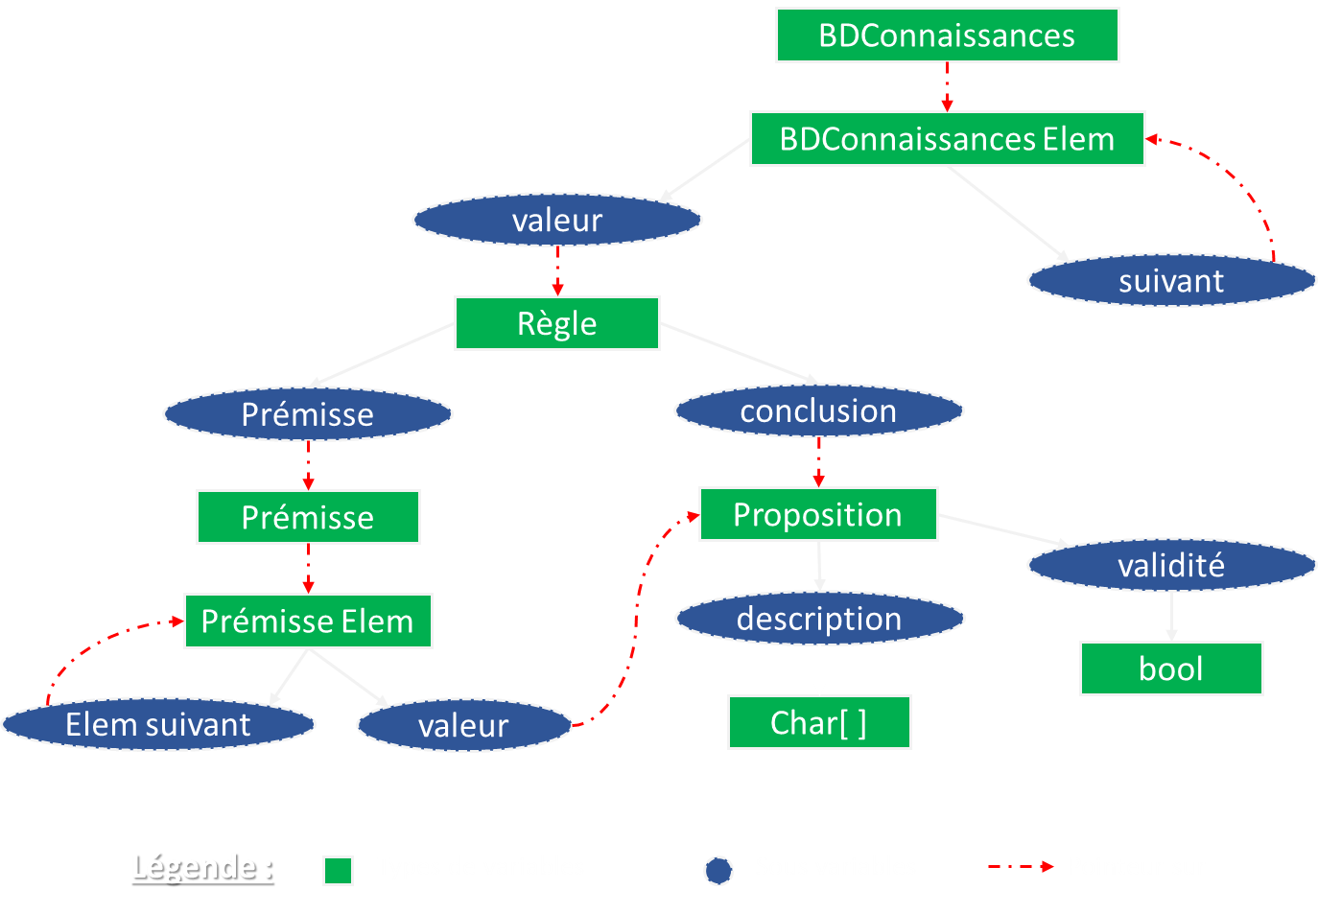
Arbre des structures

Slide 4
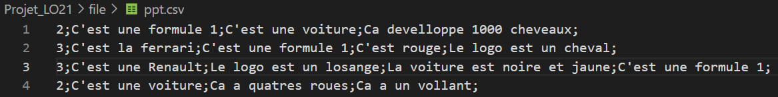
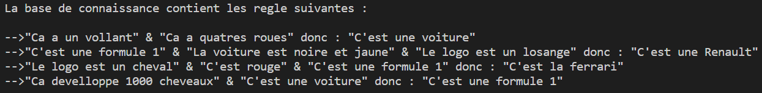
La gestion de la BDC avec les fichier

Slide 5
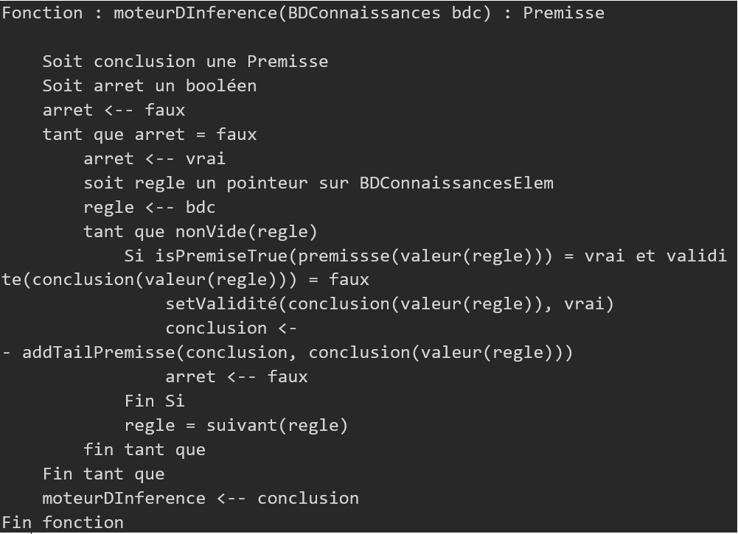
moteur d’inférence

Slide 6
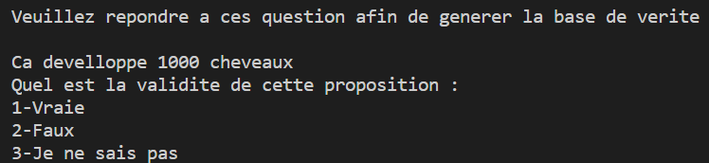
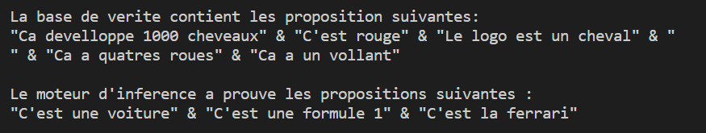
Demonstration du programme

Slide 7

conclusion
-Bilan du cahier des charges
-Expérience aquise

Slide 8
Merci de nous avoir écouté

